Slide 1
Suradnja socijalnih partnera u graditeljstvu u Republici Hrvatskoj Zagreb, 14. ožujka 2013. Tehnika d.d. Jasenka Vukšić, SGH Tatjana Gračić, HUP- UPG

Slide 2
Hrvatska udruga poslodavaca- Udruga poslodavaca graditeljstva
Jedna od granskih udruga HUPa
Članstvo u udruzi je dobrovoljno
HUP-UPG je član Europske sektorske federacije graditeljstva FIECa (www.fiec.eu ) , HUP je član BusinessEurope (http://www.businesseurope.eu)
HUP Udruga poslodavaca graditeljstva je dobrovoljna i neovisna Udruga koja štiti i promiče prava i interese svojih članova naročito:
- na području poduzetničkih prava i sloboda,
- zaštite privatnog vlasništva,
- razvoja konkurentnosti i povoljne poduzetničke klime u području uređivanja uvjeta poslovanja,
- odnosa s tijelima državne vlasti i tijelima područne i lokalne samouprave, sindikatima, radnog i socijalnog te gospodarskog zakonodavstva,
- kolektivnog pregovaranja i sklapanja kolektivnih ugovora, radnih sporova, te drugih pitanja važnih za gospodarski i socijalni položaj poslodavaca, pri čemu je isključen bilo koji oblik stranačke političke djelatnosti.

Slide 3
HUP-UPG
Ustroj, djelovanje i Statut Udruge temelje se na načelima demokratskog zastupanja i demokratskog očitovanja volje poslodavaca - članova Udruge.
U svojem djelovanju Udruga promiče ideje slobode poduzetništva i socijalne pravde

Slide 4
Sindikat graditeljstva Hrvatske
Dobrovoljna organizacija, osnovana 1990. s ciljem zaštite ekonomskih, socijalnih, kulturnih i drugih interesa članstva
Najveće granski sindikat u graditeljstvu/privatni sektor u Hrvatskoj
Ima više od 130 godina dugu tradiciju organiziranja radnika u sektoru

Slide 5
Sindikat graditeljstva Hrvatske
Član je : na nacionalnoj razini Saveza samostalnih sindikata Hrvatske ( SSSH)
Na europskoj razini: Europske federacije građevinskih i drvnih radnika (EFBWW)
Na svjetskoj razini: Svjetske organizacije radnika u graditeljstvu i drvnoj industriji (BWI)

Slide 6
Suradnja HUP UPGa i SGH
Sektorski socijalni dijalog (kontinuirano pregovaranje na granskoj razini od 1996. godine- prvo s HGK, pa s HUPom)
Sporazum o suradnji HUP- UPGa i SGH zaključen 21.svibnja 2003.
Zajedničko tijelo za tumačenje KUG od 2006.
Socijalno vijeće za graditeljstvo osnovano u listopadu 2012.
Sporazum o strukovnom osposobljavanju radnika u graditeljstvu zaključen 2007. godine
EU projekti (RIBI, SO-DI-CO)

Slide 7
Sporazum Soc. Vijeće za graditeljstvo
Potpisnici:
SINDIKAT GRADITELJSTVA HRVATSKE i
HUP - UDRUGA POSLODAVACA GRADITELJSTVA
cilj
daljnji doprinos gospodarskom oporavku i razvoju sektora graditeljstva, poboljšanja uvjeta rada i života zaposlenih, te jačanja kapaciteta socijalnih partnera za sudjelovanje u sektorskom dijalogu, osobito radi……

Slide 8
Sporazum Soc. Vijeće za graditeljstvo
Sastav :
SGH 3 (tri) predstavnika
HUP – UPG 3 (tri) predstavnika
i pridruženi članovi radnih skupina i drugi predstavnici, stručnjaci prema potrebi
Članovi SV biraju predsjednika i dopredsjednika – većinom glasova na 1 (jednu) godinu, naizmjenično

Slide 9
Sporazum Soc. Vijeće za graditeljstvo
Administrativne poslove obavlja Samostalna služba za socijalno partnerstvo pri Ministarstvu rada i mirovinskog sustava
SV DONOSI POSLOVNIK O RADU - pobliže se uređuju prava u dužnosti članova SV

Slide 10
Sporazum o strukovnom osposobljavanju radnika u graditeljstvu
U suradnji sa strukovnim srednjim
školama
Poslodavci – biraju radnike sa stažem od 2 odnosno 5 godina koji su se dokazali, a nemaju adekvatnu kvalifikaciju
Program za osnovna građevinska zanimanja: tesara, zidara i armirača
Program priznalo Ministarstvo prostornog planiranja, zaštite okoliša i graditeljstva za tzv.„licence”.

Slide 11
SO DI CO projekt
Jednogodišnji projekt , sufinaciranje Europske komisije- Glavne uprave za zapošljavanje, jednake mogućnosti, inkluziju i socijalni dijalog
Sudionici socijalni partneri iz Mađarske, Bugarske, Slovenije, Austrije i Hrvatske, poslodavci i sindikati
Potpora FIECa i EFBWWa (poslodavačke i sindikalne federacije na EU razini).
Početna i završna konferencija u Ljubljani, sastanak u Beču, posjet Bruxellesu AEUPu.
Ova radionica je dio projekta SO DI CO

Slide 12
FIEC, EFBWW i AEUP
Europski partneri koji podupiru projekt
FIEC je europska federacija građevinske industrije, koja predstavlja preko 33 nacionalne federacije u 29 zemalja (27 EU & EFTA, Hrvatska i Turska) građevinske tvrtke svih veličina, od malih i srednjih poduzetnika, do globalnih igrača, koji izvode sve vrste radova u visoko i niskogradnji.

Slide 13
EFIEC, EFBWW i AEUP
Europska federacija radnika u graditeljstvu i drvnoj industriji (EFBWW) udružuje radnike iz graditeljstva, šumarstva i drvne industrije i radnike u proizvodnji namještaja. EFBWW ima 72 udružena sindikata u 31 zemlji i predstavlja ukupno 2,350,000 članova. EFBWW je član Europske federacije Sindikata, sa sjedištem u Briselu. http://www.efbww.org/default.asp?Issue=efbww&Language=EN

Slide 14
EFIEC, EFBWW i AEUP
http://www.aeip.net/
AEIP je europska udruga paritetnih institucija kojima zajednički upravljaju socijalni partneri .
AEIP je osnovana 1996.godine s ciljem promidžbe paritetnih fondova.

Slide 15
SO-DI -CO: Intervjui u 10 tvrtki o interesu za Paritetne fondove
Intervjui provedeni od listopada 2012. do siječnja 2013.
Anketirane tvrtke u Zagrebu, Osijeku, Varaždinu, Splitu, Sesvetama, (4 male, 1 mikro, 2 srednje i 4 velike).
Glavne aktivnosti u njima su niskogradnja, stanogradnja, projektiranje, specijalne građevinske djelatnosti.
Neke su član HUPa i SGH, neke samo udruge poslodavaca ili sindikata, a neke nijedne organizacije.
GLAVNA PITANJA: POSTOJI LI INTERES ZA PARITETNE FONDOVE U HRVATSKOJ? VAŠI GLAVNI PROBLEMI?

Slide 16
Glavni problemi u sektoru/tvrtci
Problem nedovoljno investicija kako privatnog tako državnog sektora ( NEMA POSLA!)
Nelojalna konkurencija(tvrtke koje ne poštuju propise i KUG)
Neprimjereno niske cijene na natječajima
Zakašnjela plaćanja, nemogućnost naplate obavljenog posla
Problemi na lokalnoj razini
Otkazi, niže plaće, neisplate plaća, materijalna prava smanjena
Stečajevi donedavno zdravih tvrtki
Nema potpore bankarskog sektora
NEIZVJESNA I SIVA BUDUĆNOST za tvrtke i radnike

Slide 17
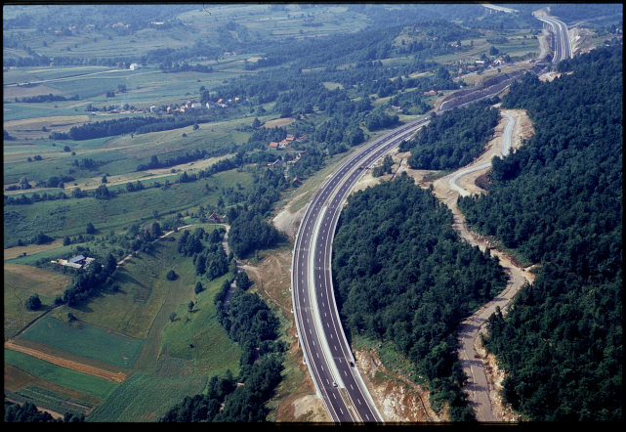
INTERES POSTOJI!!!

Slide 18
Paritetni fondovi u Europi
http://www.paritarian-funds-construction.eu/

Slide 19
Područja koja paritetni fondovi pokrivaju
Zaštita zdravlja
Zaštita na radu
Naknada za praznike i blagdane
Naknada za prestanak rada zbog lošeg vremena
Dodatne sektorske mirovine
Otpremnine ( otkazi i odlasci u mirovinu)
Naknada za preživjele članove obitelji ( nesreća na radu)

Slide 20
Rezultati ankete u Hrvatskoj
Najveći interes radnici pokazali za : zaštitu zdravlja i dodatne mirovine
Poslodavci: naknada za loše vrijeme, zaštita na radu
Obje strane: otpremnine za radnike kod viška radne snage i umirovljenja.

Slide 21
Rezultati ankete za PF:
Zaštita zdravlja i zaštita na radu
Zaključak: Uspostava nezavisnog paritetnog fonda kojom bi upravljali sindikati i poslodavci je dobro rješenje. Očekuje se otpor postojećeg fonda. Treba doprinijeti standardizaciji u tvrtkama.
PF: Naknada za prestanak rada u slučaju lošeg vremena.
Zaključak: Jako korisno- smanjenje rizika kome su poslodavci izloženi kod iznenadnog smanjenja obima posla. Kako je to forma osiguranja, i radnici su sigurniji da će dobiti plaću. Sektorski problem, trebaju fond voditi SAMI poslodavci i sindikati.

Slide 22
Rezultati ankete za PF:
Naknada otpremnina:
Zaključak: Odlično rješenje, jer ne bi ovisilo i stažu u pojedinoj firmi, već ukupnom stažu u sektoru, standardizacija- tripartitan fond, sa sudjelovanjem države. Bipartitni je također opcija.
Dodatne mirovine:
Zaključak: Mirovine su premale, mirovine u građevisnkom sektoru niže od prosjeka. Sektor karakteriziraju rana umirovljenja i invalidske mirovine. Dodatni fond je od posebnog interesa za radnike, pomogao bi lošem imageu sektora. Tripartitini fond.

Slide 23
Rezultati ankete- očekivane teškoće
Administrativne prepreke, i teškoće pri osnivanju fonda- nedostatak inicijalnog kapitala, protivljenje gdje već postoje fondovi
( MIO, HZZ)
Protivljenje radnika/poslodavaca ako bi trebalo dati dodatna sredstva
Nedostatni kapaciteti poslodavaca i sindikata
Nepovjerenje svih prema bilo kom obliku fonda ( loše iskustvo)

Slide 24
Mogućnosti ?
Potpora EUa, kroz institucije poput FIECa, EFBWWa?
Potpora Europske komisije?
Mogućnost Twinning projekta ( FIEC)- nova iskustva?
Europski socijalni fond (ESF)?

Slide 25
Budućnost inicijative i PF u Hrvatskoj???
Neizvjesna----- treba početi s malim koracima☺

Slide 26
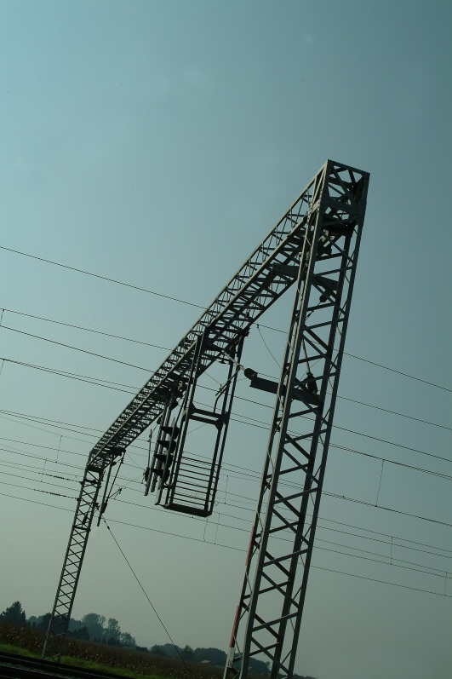
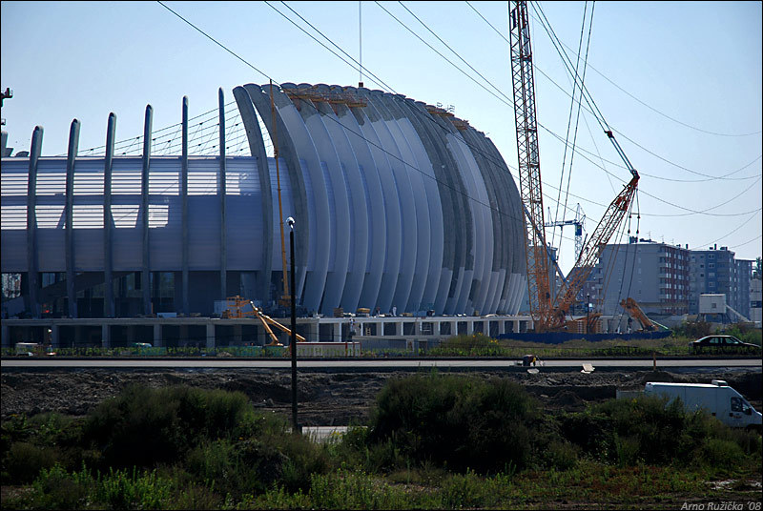
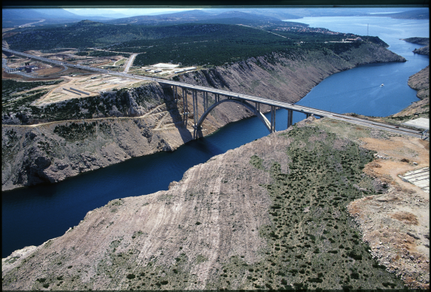
Hvala na pozornosti!!!
Tatjana Gračić, tatjana.gracic@hup.hr
Jasenka Vukšić, jasenka.vuksic@sgh.hr

